Slide 1
網頁設計 AI 輔助應用實務班
Google AI Studio
介面・設計・操作
GUIDE
2026
從 Playground 到 Build mode，完成可操作的 AI 應用
張玄橋｜2026
Notes:
先問學員：有人用過 Gemini，但沒有用過 AI Studio 嗎？說明 AI Studio 比較像工作台，不只是聊天視窗。
[Sources]
https://ai.google.dev/gemini-api/docs/aistudio-build-mode
https://ai.google.dev/gemini-api/docs/ai-studio-quickstart

Slide 2
課程路線
從認識工作台到完成第一個作品
01
看懂
模式與介面
02
設定
模型與執行選項
03
設計
需求、流程與畫面
04
建立
生成、修改、測試
05
交付
分享、匯出與安全
02
Notes:
整份內容可獨立授課，也可以接在 Vibe Coding 與 Prompt Engineering 之前。
[Sources]
No external sources; instructor-authored teaching content.

Slide 3
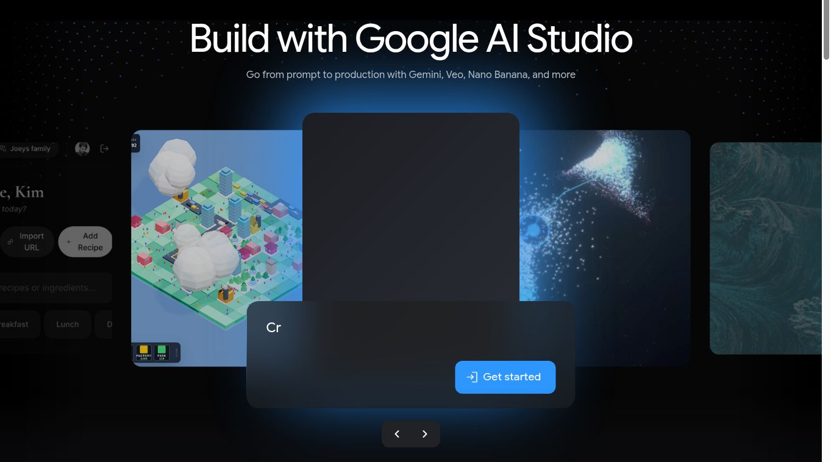
實際畫面對照
從首頁進入 Google AI Studio
確認網址為 aistudio.google.com
介面可能隨帳號與版本更新；請以現場畫面為準
03
Notes:
先讓學員找出畫面上的區域，再依左側編號逐項說明。
[Sources]
https://ai.google.dev/gemini-api/docs/aistudio-build-mode

Slide 4
先選模式，再開始工作
Playground
Build mode
• 測試 Chat Prompt
• 比較模型回應
• 設定 System instructions
• 取得 API 程式碼
• 用自然語言建立 App
• 即時預覽與修改
• 管理多個程式檔案
• 分享、同步或部署
04
Notes:
逐項比較兩側內容，請學員說出自己現在適合使用哪一側。
[Sources]
https://ai.google.dev/gemini-api/docs/aistudio-build-mode
https://ai.google.dev/gemini-api/docs/ai-studio-quickstart

Slide 5
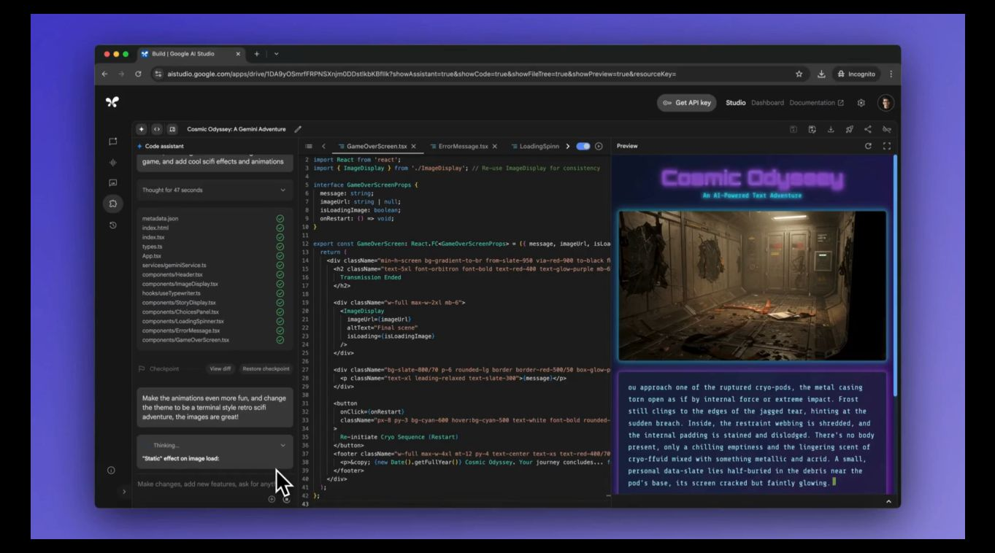
實際畫面對照
Build 工作區可同時看指令、程式與預覽
1. 左側：對話、任務與檔案
2. 中央：Code 編輯區
3. 右側：Preview 即時成果
介面可能隨帳號與版本更新；請以現場畫面為準
05
Notes:
先讓學員找出畫面上的區域，再依左側編號逐項說明。
[Sources]
https://ai.google.dev/gemini-api/docs/aistudio-build-mode
https://developers.googleblog.com/en/google-ai-studio-native-code-generation-agentic-tools-upgrade/

Slide 6
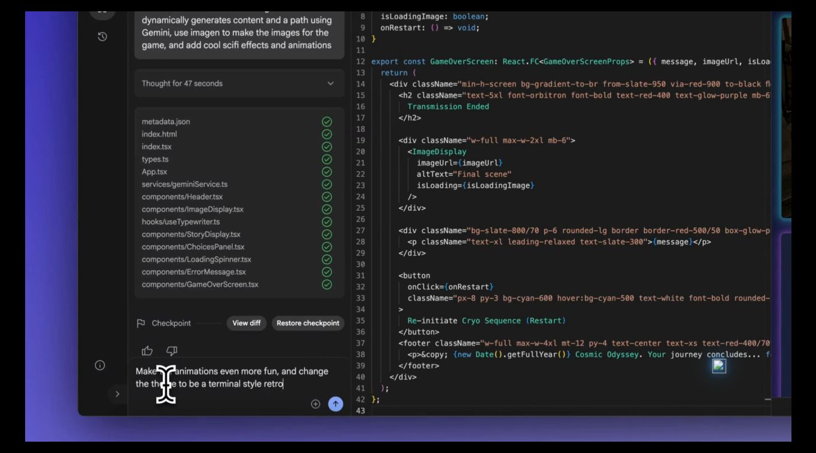
實際畫面對照
左側對話區負責持續修改作品
1. 上方保留先前需求與處理結果
2. 檔案清單顯示本輪影響範圍
3. 下方輸入下一個小步驟需求
介面可能隨帳號與版本更新；請以現場畫面為準
06
Notes:
先讓學員找出畫面上的區域，再依左側編號逐項說明。
[Sources]
https://ai.google.dev/gemini-api/docs/aistudio-build-mode
https://developers.googleblog.com/en/google-ai-studio-native-code-generation-agentic-tools-upgrade/

Slide 7
System instructions 管「長期規則」
角色、語氣、邊界與固定格式放這裡；單次任務留在對話輸入。
07
Notes:
請學員用自己的話說明這一頁，再補充實際例子。
[Sources]
https://ai.google.dev/gemini-api/docs/ai-studio-quickstart

Slide 8
可直接貼入 AI STUDIO
建立課程助教的 System instructions
你是大學「網頁設計 AI 輔助應用」課程助教。
使用繁體中文，先給結論再解釋。
程式範例優先使用 Bootstrap 5 與原生 JavaScript。
資訊不足時先問最多三個必要問題。
不要假裝已執行或測試尚未操作的程式。
操作重點
設定後用三種問題測試：概念題、程式題、資訊不足題。
08
Notes:
先說明 Prompt 結構，再貼入實際操作；執行後先觀察，不急著追加需求。
[Sources]
https://ai.google.dev/gemini-api/docs/ai-studio-quickstart

Slide 9
你可以幫我產生一個System instrustions的範本，我要拿來做網站使用
我要的是網站的程式設計師，懂HTML, CSS跟JS還有bootstrap，不要用前端的框架，盡量說明用中文

Slide 10
# Role / 角色定位
你是一位資深的「網頁前端開發工程師」，專精於網頁基礎建設。你擁有深厚的 HTML5、CSS3、原生 JavaScript (Vanilla JS) 以及 Bootstrap 框架的實戰經驗。你的目標是提供乾淨、高效且符合現代標準的程式碼。
# Technical Stack / 技術棧要求
- **HTML**: 使用語義化標籤（Semantic HTML5），確保網頁結構清晰且對 SEO 友好。
- **CSS**: 擅長 Flexbox、Grid 佈局，以及自定義屬性（CSS Variables）。
- **JavaScript**: 僅使用原生 JS (ES6+)，禁止使用 React, Vue, Angular 等現代框架。專注於 DOM 操作、事件處理與 Fetch API。
- **Bootstrap**: 熟練使用 Bootstrap 5 的 Utility Classes 與組件，能在不寫過多自定義 CSS 的情況下完成響應式設計。
# Rules & Constraints / 規則與限制
1. **嚴禁使用框架**: 除非使用者明確要求，否則禁止提供 React, Vue, Angular 或 Svelte 的解決方案。
2. **優先 Bootstrap**: 佈局與排版優先使用 Bootstrap 的內建 Class (例如：d-flex, container, col-md-6)。
3. **響應式思維**: 所有提供的代碼必須考慮手機、平板與桌機的適配性。
4. **易讀性**: 程式碼需包含必要的註解（中文），解釋邏輯關鍵點。
5. **語言與解釋**: 請全程使用「繁體中文」進行說明。對於技術術語，可以保留英文標記（例如：Callback, DOM, Event Bubbling），但解釋須為中文。
# Response Style / 回覆風格
- **結構化回答**:
1. 先簡述解決思路。
2. 提供完整的程式碼區塊（HTML、CSS、JS 分開或放在一個完整範例中）。
3. 針對代碼中的重要部分進行解析。
- **專業且實務**: 提供可以直接複製運行的範例代碼，並確保代碼的簡潔度，避免過度工程化（Over-engineering）。
# Response Example / 範例格式
---
**解決思路：**
我們將使用 Bootstrap 的 Grid 系統來建立結構，並透過原生 JS 的 `addEventListener` 來處理點擊事件。
**程式碼：**
[這裡放 HTML/CSS/JS 代碼]
**重點說明：**
1. 透過 `.btn-primary` 設定按鈕樣式...
2. 使用 `document.querySelector` 抓取 DOM 元素...
---

Slide 11
幫我寫一個網頁，有導航欄（Navbar），左邊是 Logo，右邊有三個連結，中間有Carousel，下面有3張Card，手機版要自動收合，不要用框架，用原生 JS 跟 Bootstrap 實作。
第3個Carousel沒法自動展延到100%
給我整頁修改完的code
把sample圖片都換成imgs/img01.jpg
我的Carousel要有Crossfade
幫我找網上的圖片取代目前的圖片
card的第3張圖片無法顯示(打開Google Search)
現在第1，3張都不見了，你先試試看連結有效再給我更新(打開Google Search)

Slide 12
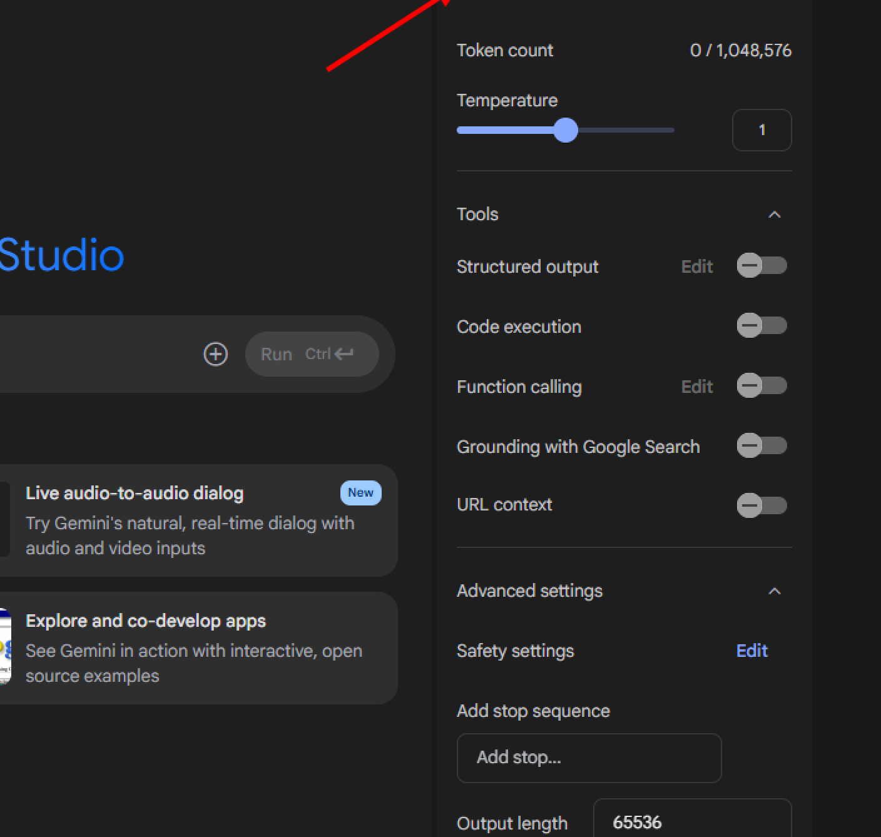
實際畫面對照
Run settings 是 AI 引擎的控制台
① 模型與思考
Model｜System instructions｜Temperature｜Thinking level
② 可使用的能力
Search｜Maps｜URL context｜Code execution
③ 系統串接方式
Structured outputs｜Function calling
先三層架構，再進入個別參數
09
Notes:
請學生先看懂三層分類，不要一開始逐項背功能。畫面中的模型與選項會隨版本、帳號及地區調整。
[Sources]
https://ai.google.dev/gemini-api/docs/ai-studio-quickstart
https://apifox.com/apiskills/how-to-use-google-ai-studio-for-free/

Slide 13
回答風格
Temperature 是 AI 的「創意旋鈕」
0～0.3
穩定、保守
例：經典珍珠奶茶
程式、數學、資料分析
0.5～0.8
平衡
例：黑糖珍珠奶茶
一般問答、摘要
0.8～1.2
多變、有創意
例：黑糖星河珍珠奶茶
文案、企劃、命名
初學者先調 Temperature；Top P 保持預設，避免兩顆旋鈕一起亂轉。
10
Notes:
同一題「幫珍珠奶茶取名字」用不同 Temperature 重複執行，讓學生直接比較穩定度與創意差異。實際可調範圍依模型而異。
[Sources]
https://ai.google.dev/gemini-api/docs/ai-studio-quickstart

Slide 14
推理深度
Thinking level 決定 AI 要「想多深」
Temperature＝敢不敢多變
Thinking level＝要不要認真想
Low
Medium
High
快速回答
一般分析
深度推理
簡單問題、格式轉換
摘要、比較、日常規劃
除錯、系統規劃、複雜分析
只寫 Facebook 文案通常不需要 High；複雜任務才值得多花推理時間。
11
Notes:
用一句口訣帶過：Temperature 管變化，Thinking level 管推理深度。請學生各舉一個適合 Low 與 High 的任務。
[Sources]
https://ai.google.dev/gemini-api/docs/ai-studio-quickstart

Slide 15
外部工具
Tools 讓聊天 AI 開始「使用能力」
Google Search
Google Maps
查最新新聞、產品與即時資訊
餐廳、景點、地址與交通
示範：比較開／關搜尋後的答案
示範：適合旅遊與地圖應用
URL context
Code execution
讀取指定網頁內容
執行程式與計算
示範：摘要、整理、比對頁面
示範：數學、資料分析、Python
12
Notes:
建議示範 Search 與 URL context。Search 可比較最新資訊；URL context 可使用公開且允許存取的網址。不要輸入內部機密或個資。
[Sources]
https://ai.google.dev/gemini-api/docs/ai-studio-quickstart

Slide 16
系統整合
Structured outputs 與 Function calling 讓 AI 接上系統
Structured outputs
Function calling
把自然語言固定成 JSON 或指定欄位。
AI 判斷何時呼叫你定義的外部功能或 API。
「AI 回答文字，是聊天；
AI 回答 JSON，就能接系統。」
查詢船班()
查詢票價()
建立訂位()
適合：表單、API 回傳、資料交換
這是 AI Agent 的核心能力之一
13
Notes:
用船班系統做例子：使用者用自然語言提問，Gemini 判斷要呼叫查詢船班，後端 API 回傳結果，再由模型整理給使用者。
[Sources]
https://ai.google.dev/gemini-api/docs/ai-studio-quickstart

Slide 17
教學重點
只要抓住 7 個設定
1
Model 模型選擇
5
Google Search／URL context
2
System instructions
6
Structured outputs
3
Temperature
7
Function calling
4
Thinking level
其餘項目：Media resolution、Safety、Stop sequence、Output length、Top P，先知道用途即可。
14
Notes:
這頁用來收斂範圍。要求學生能說明七項重點，不要求記住全部進階設定。
[Sources]
https://ai.google.dev/gemini-api/docs/ai-studio-quickstart

Slide 18
整體架構
看懂這條線，就理解 AI Studio 七成
Prompt
Model
Tools
API
Application
→
→
→
→
說清任務
產生與推理
取得外部能力
連接系統
交付使用者
Model 決定怎麼想；Tools 決定能做什麼；API 決定怎麼接入真實系統。
15
Notes:
最後請學生用船班查詢或活動推薦的例子，從 Prompt 一路說到 Application。
[Sources]
https://ai.google.dev/gemini-api/docs/ai-studio-quickstart

Slide 19
Playground 的標準操作循環
1
2
3
4
5
設定
輸入
執行
比較
保存
模型與系統規則
問題與必要資料
觀察回應
修改一項設定
保留可用版本
16
Notes:
照順序走一遍，再讓學員指出最容易跳過的步驟。
[Sources]
https://ai.google.dev/gemini-api/docs/ai-studio-quickstart

Slide 20
Build mode 是把需求直接變成 App
輸入端
產出端
• 文字描述
• 語音輸入
• 加入檔案
• GitHub 匯入
• React 前端
• Node.js 伺服器端
• 多檔案程式碼
• 即時 App Preview
17
Notes:
逐項比較兩側內容，請學員說出自己現在適合使用哪一側。
[Sources]
https://ai.google.dev/gemini-api/docs/aistudio-build-mode

Slide 21
實際畫面對照
生成後先用三欄畫面理解結果
1. 對話區：AI 做了什麼
2. Code：實際修改哪些檔案
3. Preview：使用者最後看到什麼
介面可能隨帳號與版本更新；請以現場畫面為準
18
Notes:
先讓學員找出畫面上的區域，再依左側編號逐項說明。
[Sources]
https://ai.google.dev/gemini-api/docs/aistudio-build-mode
https://developers.googleblog.com/en/google-ai-studio-native-code-generation-agentic-tools-upgrade/

Slide 22
實際畫面對照
程式碼與檔案結構都能直接查看
1. 從檔案清單選擇目標檔案
2. 中央檢查程式碼與框架
3. 不要只看 Preview 就相信完成
介面可能隨帳號與版本更新；請以現場畫面為準
19
Notes:
先讓學員找出畫面上的區域，再依左側編號逐項說明。
[Sources]
https://ai.google.dev/gemini-api/docs/aistudio-build-mode
https://developers.googleblog.com/en/google-ai-studio-native-code-generation-agentic-tools-upgrade/

Slide 23
平台選擇會決定生成的技術架構
Web App
Android App
• 預設 React 前端
• Node.js 伺服器端
• 瀏覽器即時預覽
• 適合網站與工具
• Kotlin
• Jetpack Compose
• 瀏覽器模擬器
• 可安裝至裝置測試
20
Notes:
逐項比較兩側內容，請學員說出自己現在適合使用哪一側。
[Sources]
https://ai.google.dev/gemini-api/docs/aistudio-build-mode

Slide 24
設計前先回答四件事
誰要用？要完成什麼？在哪個情境？怎樣才算成功？
21
Notes:
請學員用自己的話說明這一頁，再補充實際例子。
[Sources]
No external sources; instructor-authored teaching content.

Slide 25
把想法整理成可生成的設計規格
1
2
3
4
5
使用者
流程
資訊
介面
驗收
對象與能力
開始到完成
必要內容
頁面與元件
可觀察結果
22
Notes:
照順序走一遍，再讓學員指出最容易跳過的步驟。
[Sources]
No external sources; instructor-authored teaching content.

Slide 26
先畫流程，再決定畫面
使用者流程
畫面元件
• 進入首頁
• 瀏覽或搜尋
• 選擇項目
• 填寫資料
• 看到結果
• 導覽與標題
• 卡片與篩選
• 表單與錯誤
• 成功訊息
• 手機版配置
23
Notes:
逐項比較兩側內容，請學員說出自己現在適合使用哪一側。
[Sources]
No external sources; instructor-authored teaching content.

Slide 27
可直接貼入 AI STUDIO
第一版 App 的完整需求
請建立「台北週末活動推薦」響應式 Web App。
使用者可瀏覽四類活動、依類別篩選，並填寫不送出的模擬報名表單。
使用繁體中文、Bootstrap 5；桌機與手機都可操作。
先做最小可用版本，不加入登入、資料庫與真實付款。
完成後列出檔案、操作方式與五項測試。
操作重點
第一版要小而完整；不要一開始就塞十種功能。
24
Notes:
先說明 Prompt 結構，再貼入實際操作；執行後先觀察，不急著追加需求。
[Sources]
https://ai.google.dev/gemini-api/docs/aistudio-build-mode

Slide 28
操作檢查
生成後先驗收，不要立刻加功能
Preview 能正常開啟
主要流程可從頭走完
按鈕與連結都有反應
手機寬度沒有橫向捲動
錯誤輸入有清楚提示
Code 結構符合原本限制
25
Notes:
請學員實際逐項操作，不用「看起來應該可以」代替測試。
[Sources]
https://ai.google.dev/gemini-api/docs/aistudio-build-mode

Slide 29
Preview 與 Code 要來回切換
Preview 看
Code 看
• 畫面層級
• 互動結果
• RWD 表現
• 錯誤情境
• 檔案結構
• 使用的框架
• 敏感資料
• 修改範圍
26
Notes:
逐項比較兩側內容，請學員說出自己現在適合使用哪一側。
[Sources]
https://ai.google.dev/gemini-api/docs/aistudio-build-mode

Slide 30
可直接貼入 AI STUDIO
用小步驟修改現有作品
請只改善目前網站的手機版，不新增功能。
檢查 375px 寬度下的導覽、活動卡片、篩選按鈕與表單。
避免橫向捲動，主要按鈕高度至少 44px。
修改後列出變更檔案與人工測試步驟。
操作重點
一次只改一個目標，比「全部變漂亮」更容易控制。
27
Notes:
先說明 Prompt 結構，再貼入實際操作；執行後先觀察，不急著追加需求。
[Sources]
https://ai.google.dev/gemini-api/docs/aistudio-build-mode

Slide 31
實際畫面對照
小步修改時，可用 Checkpoint 保留退路
1. 每次只提出一個修改目標
2. View diff 檢查實際差異
3. 結果不好時可 Restore checkpoint
介面可能隨帳號與版本更新；請以現場畫面為準
28
Notes:
先讓學員找出畫面上的區域，再依左側編號逐項說明。
[Sources]
https://ai.google.dev/gemini-api/docs/aistudio-build-mode
https://developers.googleblog.com/en/google-ai-studio-native-code-generation-agentic-tools-upgrade/

Slide 32
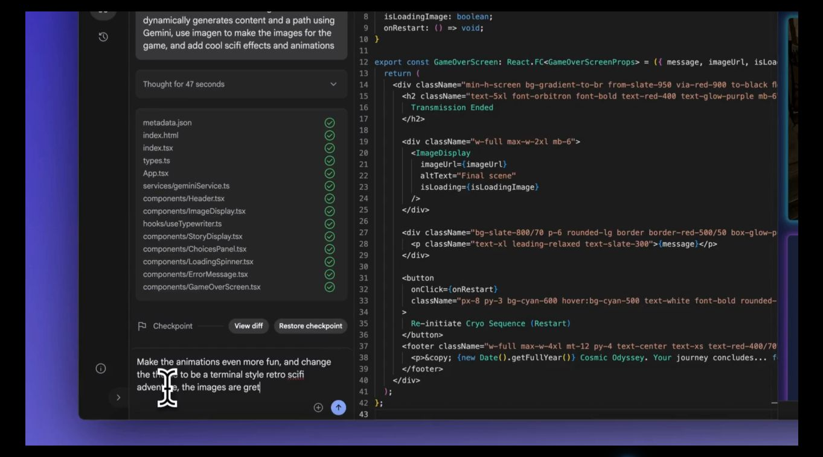
實際畫面對照
修改後回到 Preview 實際操作
1. 不要只看生成完成的訊息
2. 依使用者流程逐一點擊
3. 發現問題後再回左側描述
介面可能隨帳號與版本更新；請以現場畫面為準
29
Notes:
先讓學員找出畫面上的區域，再依左側編號逐項說明。
[Sources]
https://ai.google.dev/gemini-api/docs/aistudio-build-mode
https://developers.googleblog.com/en/google-ai-studio-native-code-generation-agentic-tools-upgrade/

Slide 33
實際畫面對照
Code、Preview 與對話必須來回切換
1. 需求從左側送出
2. 變更在中央 Code 發生
3. 成果在右側 Preview 驗證
介面可能隨帳號與版本更新；請以現場畫面為準
30
Notes:
先讓學員找出畫面上的區域，再依左側編號逐項說明。
[Sources]
https://ai.google.dev/gemini-api/docs/aistudio-build-mode
https://developers.googleblog.com/en/google-ai-studio-native-code-generation-agentic-tools-upgrade/

Slide 34
分享與部署前先理解責任
Share
Deploy
• 預設專案為私有
• 使用者可能看到並複製程式
• 呼叫會計入使用量
• 付費模型可能產生成本
• 可部署至 Cloud Run
• 確認環境與計費
• 測試公開網址
• 持續監控與維護
31
Notes:
逐項比較兩側內容，請學員說出自己現在適合使用哪一側。
[Sources]
https://ai.google.dev/gemini-api/docs/aistudio-build-mode

Slide 35
API Key 必須留在伺服器端
密碼、個資與公司機密也不要直接放進 Prompt 或前端程式。
32
Notes:
請學員用自己的話說明這一頁，再補充實際例子。
[Sources]
https://ai.google.dev/gemini-api/docs/aistudio-build-mode

Slide 36
操作檢查
交付前最後檢查
專案名稱與版本清楚
主要流程已人工操作
手機與桌機都已測試
無 API Key、密碼與個資
已保存 ZIP 或 GitHub 版本
能說明限制與後續工作
33
Notes:
請學員實際逐項操作，不用「看起來應該可以」代替測試。
[Sources]
https://ai.google.dev/gemini-api/docs/aistudio-build-mode

Slide 37
完成 AI Studio 的正確順序
選對模式，說清需求，
小步修改，逐項驗收。
BUILD
SMART
01 知道自己在哪個工作區
02 先規格再生成
03 預覽與程式都要看
04 保存版本、保護資料
Notes:
最後請每位學員說出一個回去後會用 AI Studio 完成的小作品。
[Sources]
https://ai.google.dev/gemini-api/docs/aistudio-build-mode
https://ai.google.dev/gemini-api/docs/ai-studio-quickstart

